Slide 1
웹페이지 구축을 위한
Javascript
331-2.json
이호진

Slide 2





01[HTML+CSS+ JAVASCRIPT]
데이터교환

Slide 3
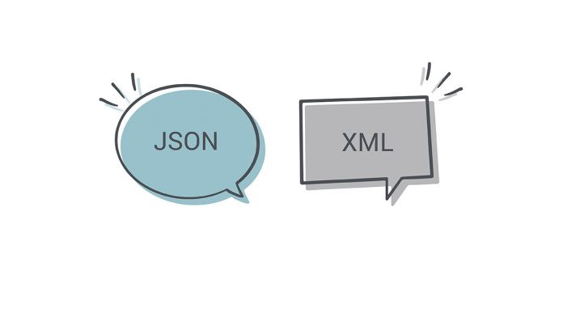
데이터 교환 방식
서버와 클라이언트 간에 자료를 주고받기 위해 양쪽 모두 이해할 수 있는 형식을 사용해야 한다.
XML은 컴퓨터에서 처리하는 모든 문서의 표준 형식이기 때문에 웹에서 사용 가능
최근에는 JSON이라는 형식을 더 많이 사용한다

Slide 4
02[HTML+CSS+ JAVASCRIPT]
JSON

Slide 5
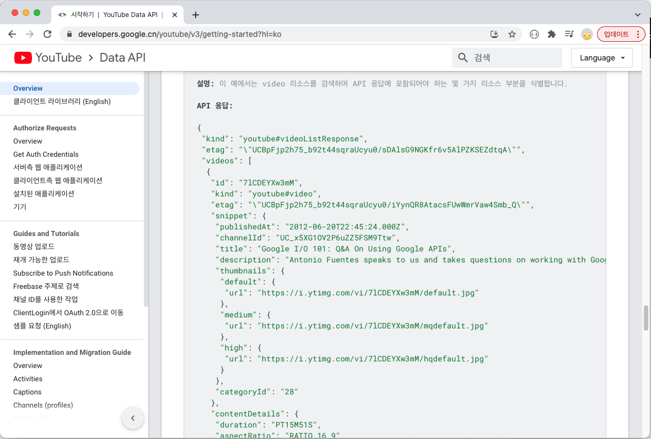
JSON의 특징
텍스트로만 구성되었기 때문에 서버와 클라이언트 사이에 주고 받을 때 전송 속도가 아주 빠르다.
JSON은 프로그래밍 언어나 플랫폼에 대해 독립적이기 때문에 C++이나 자바, 자바스크립트, 파이썬 등 많은 언어에서 사용할 수 있다.
자바스크립트 사용자라면 누구나 알고 있는 표기법을 사용하기 때문에 읽기도 쉽고 필요에 따라 자바스크립트 객체로 변환하기도 쉽다.
유튜브에서 프로그램에 필요한 자료를 넘겨줄 때 사용하는 JSON의 사용 예

Slide 6
JSON의 형식
{
"이름" : 값,
......
}
중괄호 { } 사이에 ‘이름’과 ‘값‘ 으로 구성된다.
JSON에서는 ‘이름’ 부분에 반드시 큰따옴표를 붙이는 것이 큰 차이점
JSON
예) ‘도레미’라는 학생의 수업 신청 정보
객체
{
"name" : "도레미",
"major" : "컴퓨터 공학",
"grade" : 2
}
{
name : "도레미",
major : "컴퓨터 공학",
grade : 2
}
JSON 문자열
‘{ "name" : "도레미", "major" : "컴퓨터 공학", "grade" : 2 }’

Slide 7
JSON의 ‘이름’
반드시 큰따옴표(“ “)로 묶어야 한다.
‘이름’에 작은따옴표를 사용하거나 큰따옴표가 없는 이름은 사용할 수 없습니다.
맞게 사용한 예
{ "name" : "도레미" }
잘못 사용한 예
{ 'name' : "도레미" }
{ name : "도레미" }
JSON 이름에는 공백^{space}이나 하이픈(-), 언더바(_)를 함께 사용할 수 있다. 문법적으로 다음 형식도 가능
하지만 이름에 공백이나 하이픈이 있을 경우 프로그램을 통해 그 이름에 접근할 때 쉽지 않기 때문에 둘 이상의 단어로 된 이름을 사용한다면 언더스코어(_)를 사용하는 것이 좋다.
{ "full name" : "도레미" }
{ "full-name" : "도레미" }
{ "full_name" : "도레미" }

Slide 8
JSON의 ‘값’
객체에서는 ‘값‘ 부분에 함수(메서드)도 사용할 수 있지만
JSON의 ‘값’에는 숫자, 문자열, boolean, null, 배열만 사용할 수 있고, 함수는 사용할 수 없다.
숫자형: JSON에서는 정수와 실수 모두 사용할 수 있지만, 8진수나 16진수를 사용한 표기법은 지원하지 않는다.
문자열: JSON 문자열은 항상 큰따옴표(“ ”)로 묶어야 한다.
논릿값과 null: true/false 값을 가지는 논리형을 사용할 수도 있고 null 유형도 사용할 수 있다.
문자열, 배열 : 문자열이나 배열을 값으로 사용할 수 있다. JSON 문자열 안에 또다른 JSON 문자열을 넣을 수도 있다. JSON에서 배열을 사용할 때에도 일반 배열과 마찬가지로 대괄호([ ])를 사용한다.

Slide 9
JSON 문자열
JSON 문자열 안에 또 다른 JSON 문자열을 지정할 수 있다.
예) 신청한 과목의 이름과 주당 시간을 새로운 JSON 문자열로 사용
{
"name" : "도레미",
"major" : "컴퓨터 공학",
"grade" : 2,
"course" : {
"title" : "웹 기초",
"timePerWeek" : 3
}
}

Slide 10
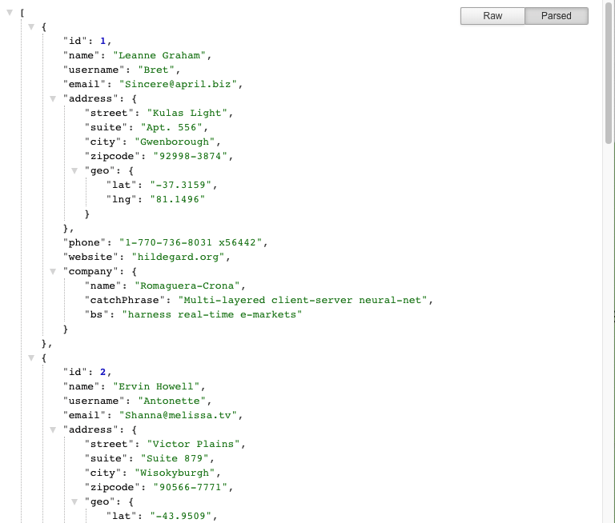
여러 개의 JSON 문자열을 배열 형태로 저장할 수 있다.
(예) https://jsonplaceholder.typicode.com/users
전체가 하나의 배열로 묶여 있고 그 안에 여러 사용자 정보가 들어 있다.
각 사용자 정보에서 ‘address’나 ‘company’ 이름 부분을 보면 주소와 회사 정보가 또 다른 JSON 문자열로 구성되어 있다.
하나의 JSON 문자열 안에 얼마든지 많은 정보를 저장할 수 있다.

Slide 11
03[HTML+CSS+ JAVASCRIPT]
변환

Slide 12
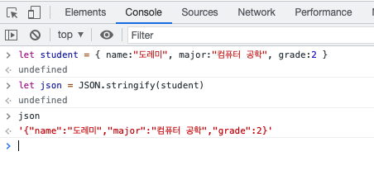
객체를 JSON 형식으로 변환하기
클라이언트에서 정보를 처리할 때는 객체를 사용한다.
객체를 JSON 형식으로 저장하거나, JSON 형식을 요구하는 서버로 넘기려면
→ 객체를 JSON 형식으로 변환해야 한다. 직렬화(stringify)라고 한다.
JSON.stringify(객체)
let student = {name:"도레미", major:"컴퓨터 공학", grade:2}
let json = JSON.stringify(student)
student 객체와 json 문자열은 내용이 같지만,
네트워크에서 자료를 주고받을 때에는
가벼운 JSON 형식으로 바꿔서 사용한다.

Slide 13
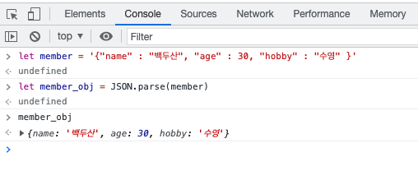
JSON 을 객체로 변환하기
서버에서 가져온 JSON 자료를 사용하려면 객체 형태로 변환해야 한다 → 이것을 파싱(parsing)이라고 한다.
JSON.parse(JSON 문자열)
서버에서 JSON 문자열을 가져오는 방법은 배우지 않았기 때문에 일단 서버에서 자료를 가져와서 member 변수에 저장했다고 가정한다.
let member = '{"name" : "백두산", "age" : 30, "hobby" : "swimming" }’
let member_obj = JSON.parse(member)

